Slide 1


혼자 공부하는 머신러닝+딥러닝
01-1 인공지능과 머신러닝, 딥러닝
박해선

Slide 2
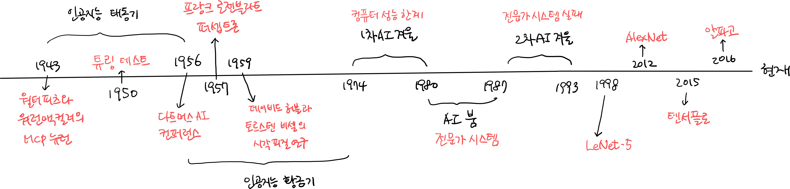

Slide 3
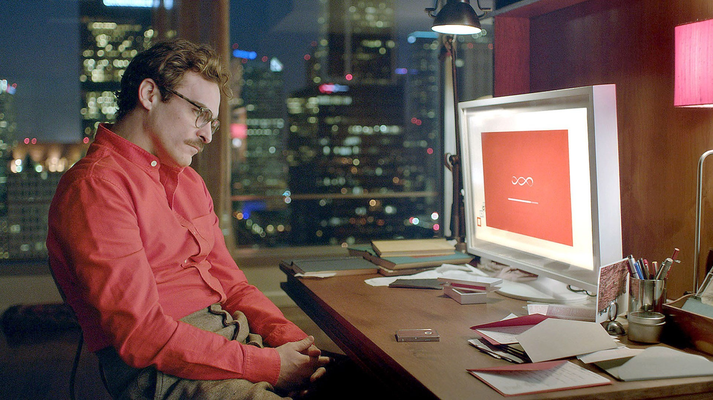
http://muntermag.com/2016/09/her-y-el-amor-en-la-era-tecnologica/

Slide 4
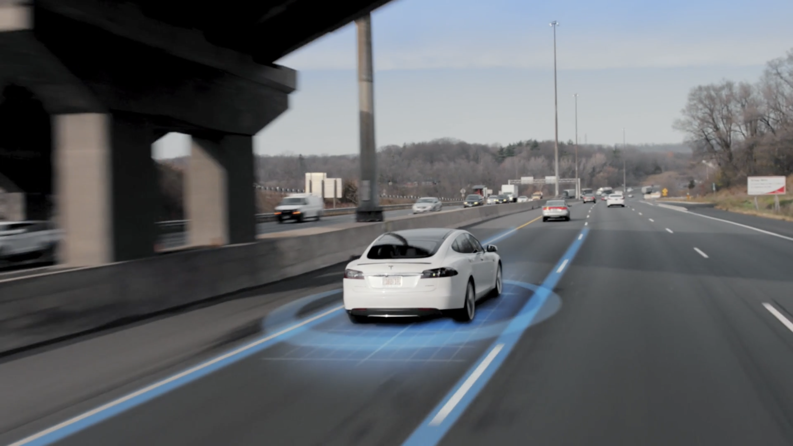
http://muntermag.com/2016/09/her-y-el-amor-en-la-era-tecnologica/

Slide 5

머신러닝은 인공지능의 하위 분야입니다.
https://scikit-learn.org/

Slide 6
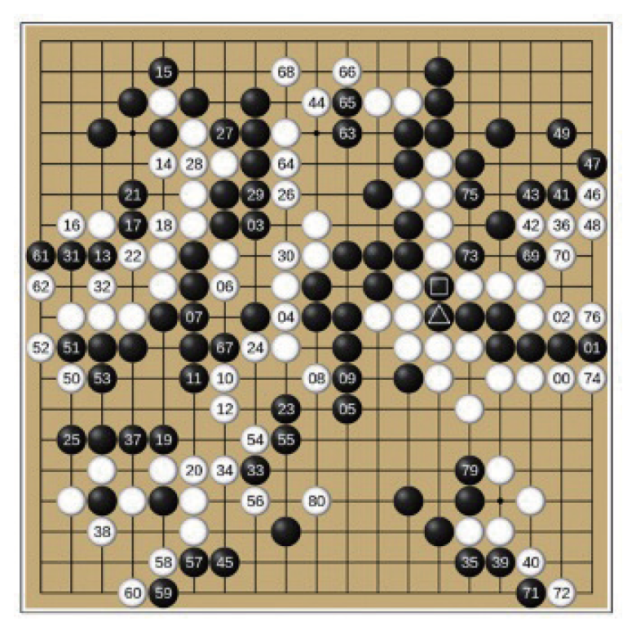

딥러닝(==인공신경망)은 머신러닝의 하위 분야입니다.

Slide 7
감사합니다

